Slide 1
TEKNOPARK ONTOLOJİSİ
Atakan ÇETİN
Batuhan KADIOĞLU
Ercan GÜNBİLEK

Slide 2


TEKNOPARK ONTOLOJİ OLUŞTURMA METODOLOJİSİ
Notes:
Başlangıçta silikon vadisi girişimci ekosistemi odaklı bir ontoloji yapmayı düşünmüştük sonrasında Türkiye ile alakalı olmasına karar verincede ontoloji girişimci ekosistemi olmaktan çıktı teknopark ontolojisine çevirdik
Öncelikli olarak İzmir’de bulunan teknoparkların web sayfaları incelenerek Ontology101 Step1 de oluşturulan soruların kontrolü sağlandı
dbpedia.org üzerinden oluşturacağımız ontolojiyle benzer olan Organization ve Company ontolojileri incelendi
İlk maddedeki incelemeler üzerinden Step3(Enumerate important terms in the ontology), Step4(Define the classes and the class hierarchy) gerçekleştirlidi.
Teknopark websiteleri üzerinden JavaScript yardımıyla gerekli veriler elde edildi.
Elde edilen veriler incelenerek Step5(Define the properties of classes—slots) ve Step6( Define the facets of the slots) gerçekleştirildi.

Slide 3

Nace Kodu Nedir ?
NACE iş yerlerinin çalıştıkları alanlara göre tehlike sınıflarını belirleyen sistemin oluşturduğu altı haneli bir koddur. Bu sebeple altılı faaliyet kodu olarak da bilinir.
http://www.izto.org.tr/tr/faaliyet-kodlari

Slide 4
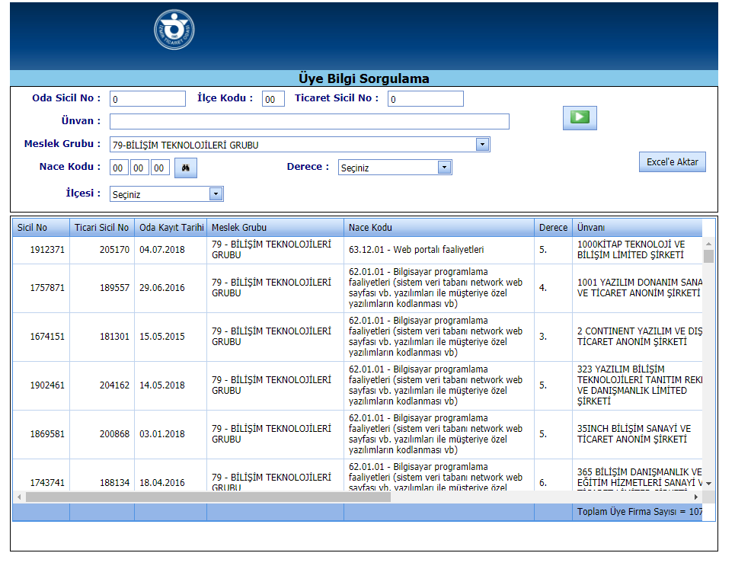

Slide 5
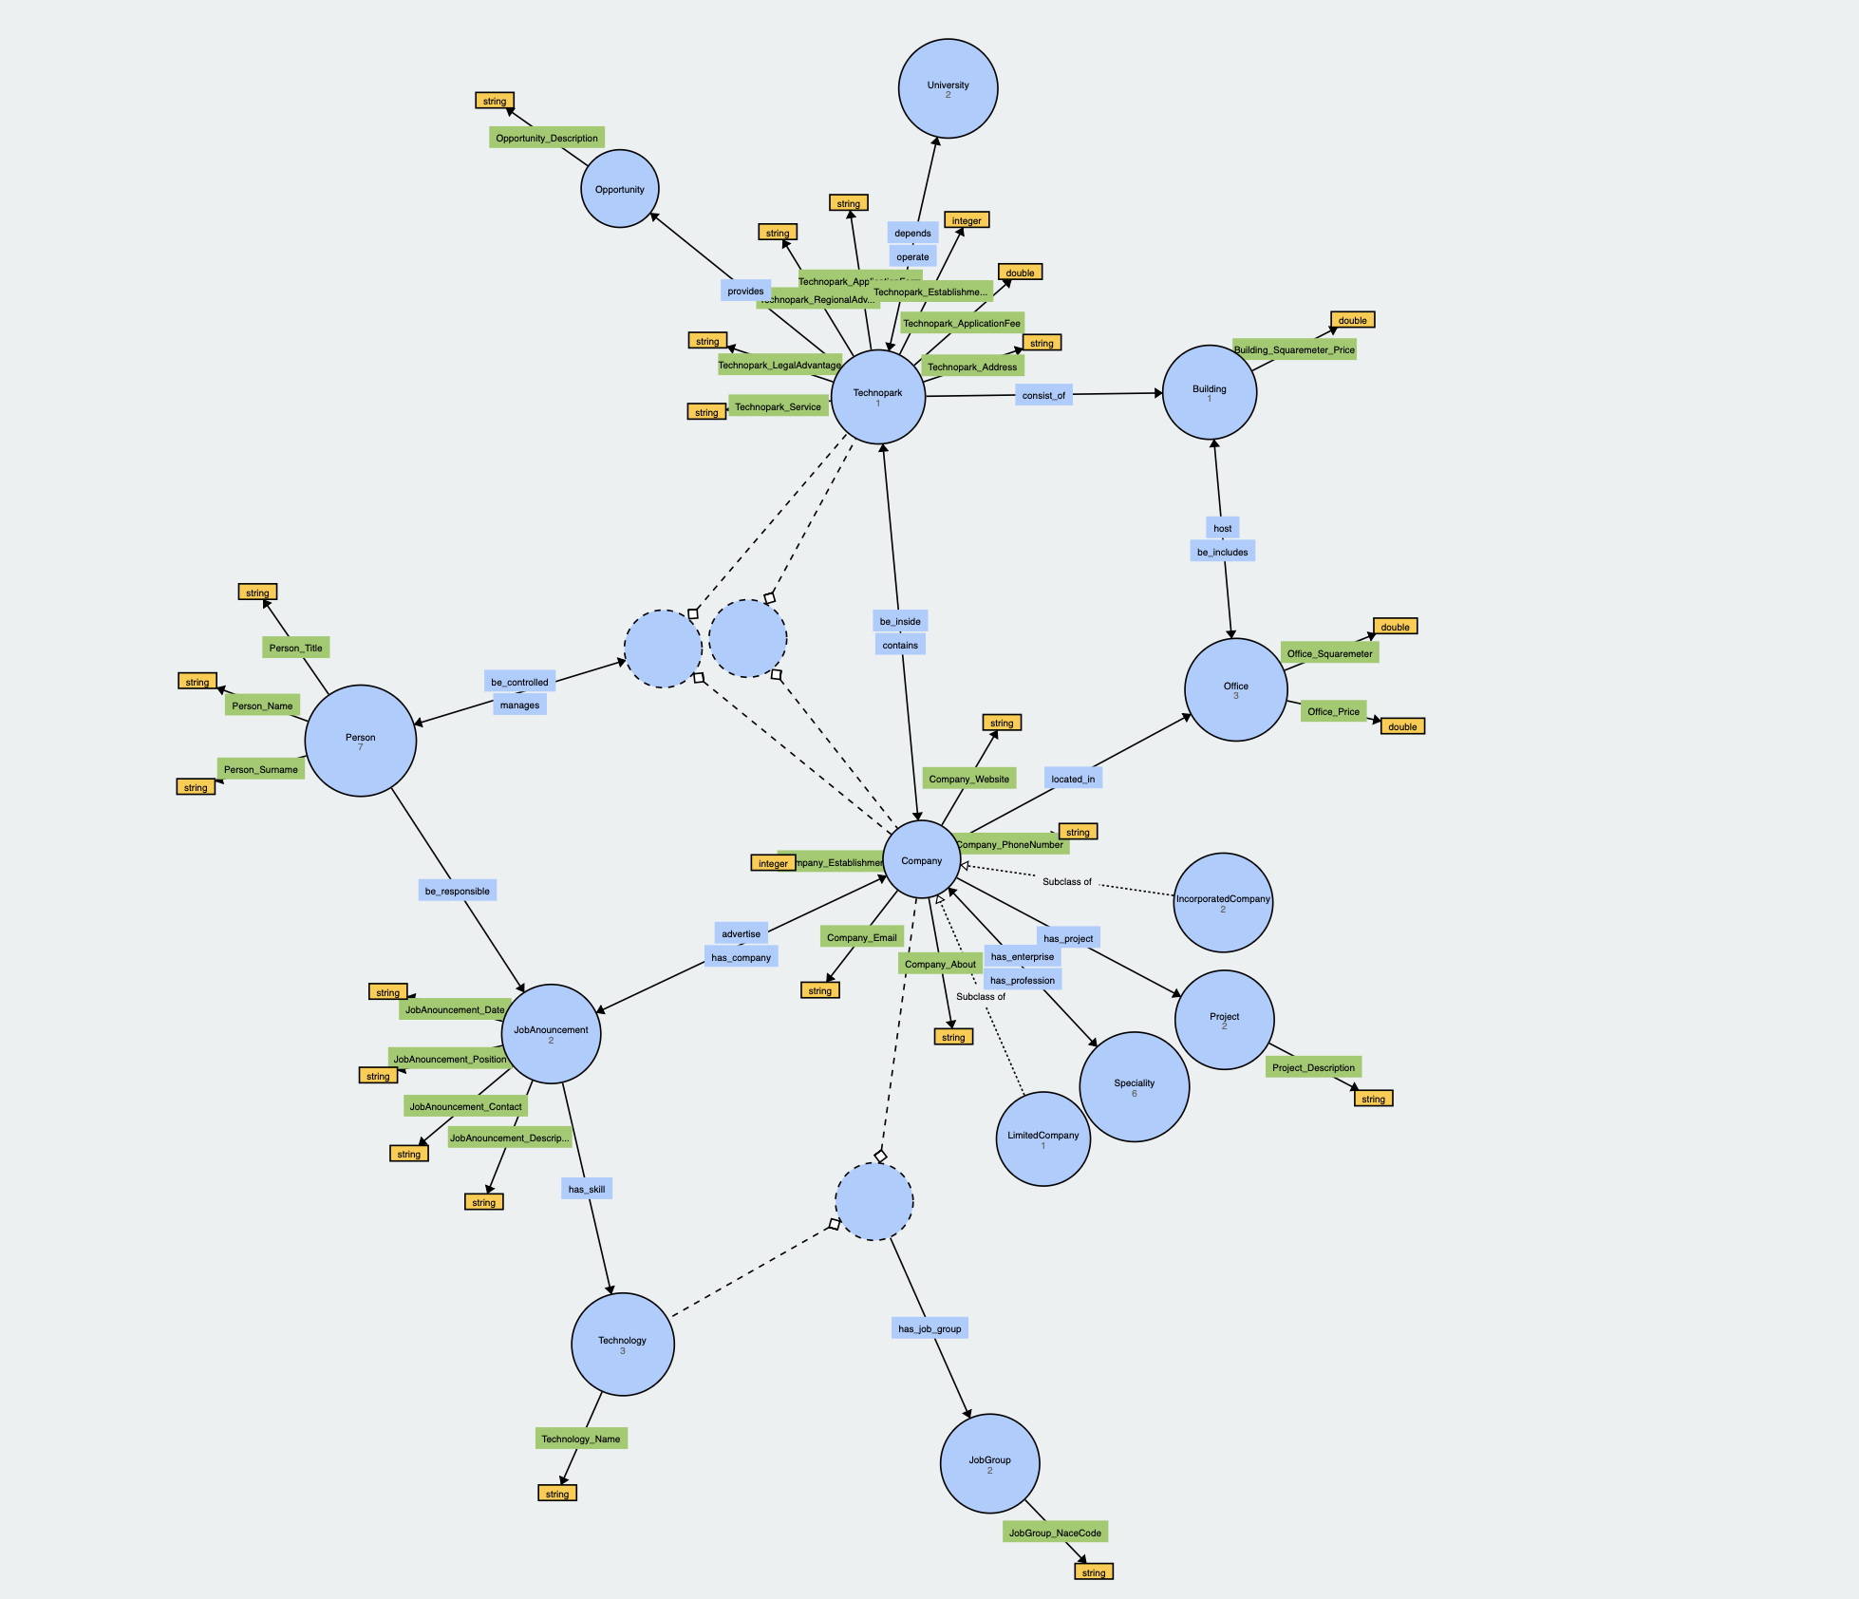
GÖRSELLEŞTİRME

Slide 6
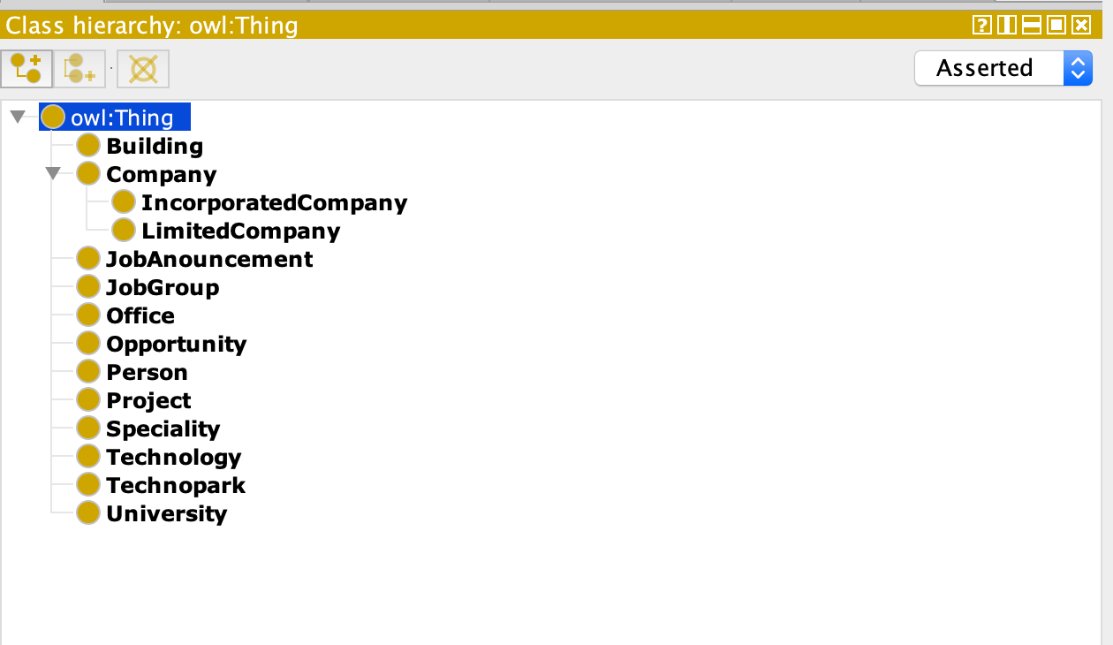
CLASSES

Slide 7
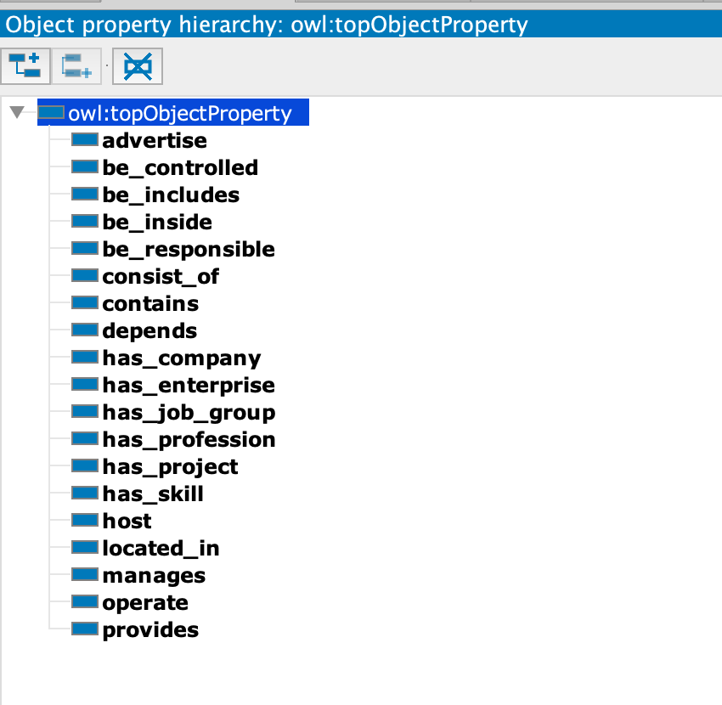
OBJECT PROPERTIES

Slide 8
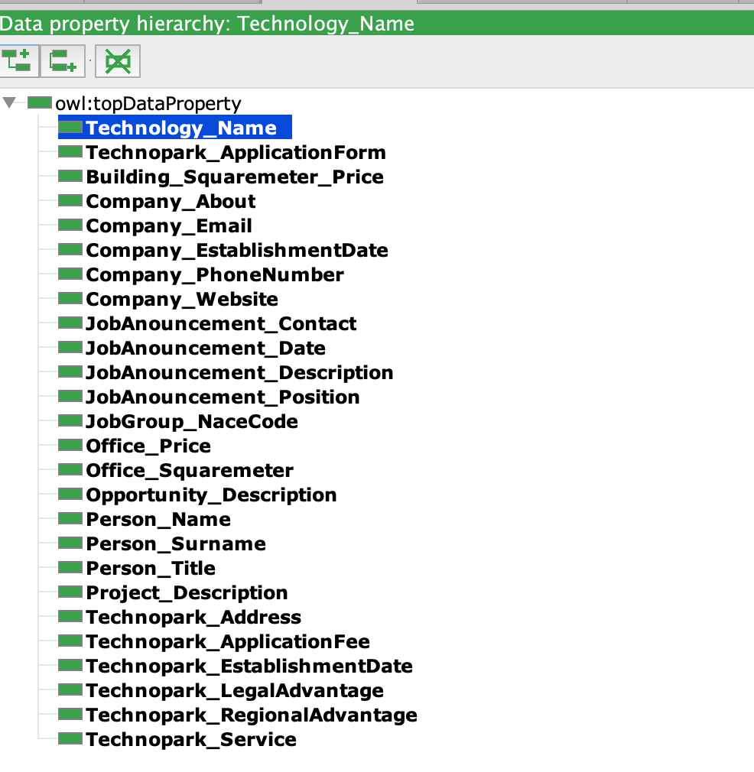
DATA PROPERTIES

Slide 9
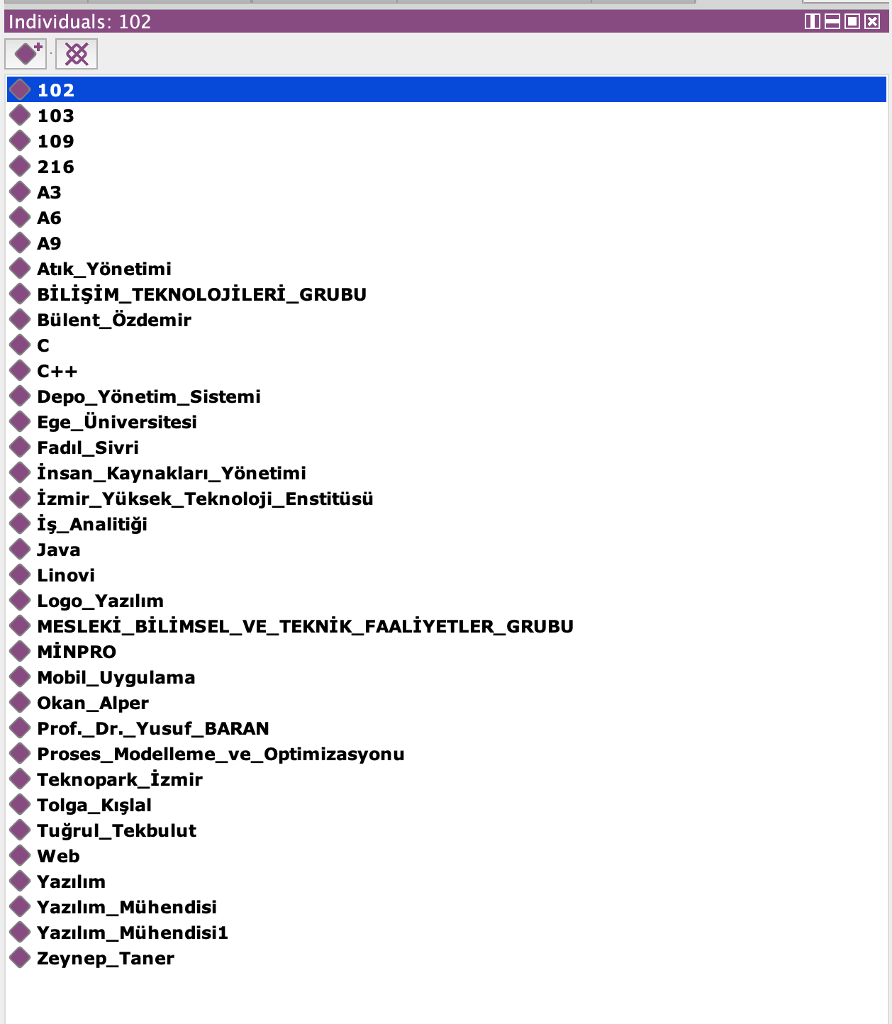
INDIVIDUALS

Slide 10
SPARQL
Logo yazılım firmasının adresi nedir?
SELECT ?office ?building ?address ?teknopark
WHERE {
tech:Logo_Yazılım tech:be_inside ?teknopark.
tech:Logo_Yazılım tech:located_in ?office .
?office tech:be_includes ?building.
?teknopark tech:Technopark_Address?address. }

Slide 11
SPARQL
Java bilen yazılım mühendisi arayan şirketler ?
SELECT ?company ?Desc ?Date ?skill ?Cont
WHERE
{
?JobAnouncement tech:JobAnouncement_Position "Yazılım Mühendisi"^^xsd:string.
?JobAnouncement tech:has_skill ?skill .
?skill tech:Technology_Name "Java"^^xsd:string.
?JobAnouncement tech:JobAnouncement_Description ?Desc.
?JobAnouncement tech:JobAnouncement_Contact ?Cont.
?JobAnouncement tech:JobAnouncement_Date ?Date.
?JobAnouncement tech:has_company ?company.
}

Slide 12
SPARQL
X binasında hangi şirketler vardır ?
SELECT ?company ?office WHERE
{
tech:A9 tech:host ?office.
?company tech:located_in ?office
}

Slide 13
SPARQL
62.01.01 nace koduna sahip olan şirketler?
SELECT ?company
WHERE
{
?company tech:has_job_group ?group.
?group tech:JobGroup_NaceCode "62.02.01"^^xsd:string.
}

Slide 14
SPARQL
Logo Yazılım firmasının çalıştığı projeler nedir?
SELECT ?Project ?Desc
WHERE
{
tech:Logo_Yazılım tech:has_project ?Project .
?Project tech:Project_Description ?Desc.
}

Slide 15
SPARQL
Teknopark İzmir’de faaliyet gösteren şirketler?
Teknopark İzmir’in bölgesel avantajları nelerdir?
Teknopark İzmir'e başvuru ücreti nedir?
Teknopark İzmir’de şirket kurmanın yasal avantajları nelerdir?
Teknopark İzmir'de başvurular ne şekilde yapılmalıdır?
Teknopark İzmir’in sunduğu hizmetler nelerdir?
Logo yazılım firmasının iletişim bilgileri nedir?
Teknopark İzmir’de mobil uygulama geliştiren şirketler?
Linovi firmasının yöneticisi kimdir?
Teknopark izmir hangi üniversiteye bağlıdır?

Slide 16
RULE
Her ofis için, bulunduğu binanın rayiç bedeline göre ofisin kira bedelini hesaplamayı sağlayan kural ;
Office(?x) ^ Office_Squaremeter(?x, ?square) ^ Building_Squaremeter_Price(?build, ?meterprice) ^ swrlb:multiply(?meterprice, ?square, ?result) ^ be_includes(?x, ?build) -> Office_Price(?x, ?result)

Slide 17
RULE
Bir kişi bir kurumu yönetiyorsa , kişiyi patron olarak nitelendiren kural;
Person(?p) ^ manages(?p, ?y) -> IsBoss(?y, true)

